Slide 1

1. Oddíl chlapecký
2016 - 2018

Slide 2

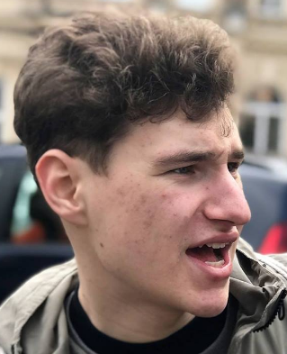
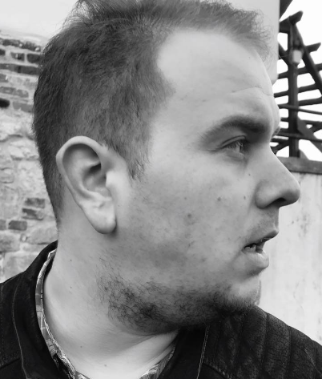
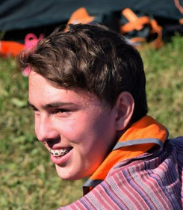
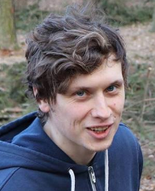
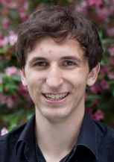
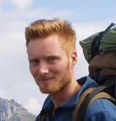

Základní informace
Vedoucí oddílu: Miloslav Uher – Šroubek (od 2011)
Zástupci: Matěj Richtr – Vypravěč (od 2018)
Josef Krátký – Pepus (od 2014)
Další vedoucí:
Tomáš Hacura – Sysel Jan Paukert Ondřej Karlík – Hlína Marek Březina – Silver Eva Smolová – Nugetka
Členská základna:
  33 – 42 mladších členů (33 k registraci 2019)
  6 – 10 dospělých (10 k registraci 2019)

Slide 3
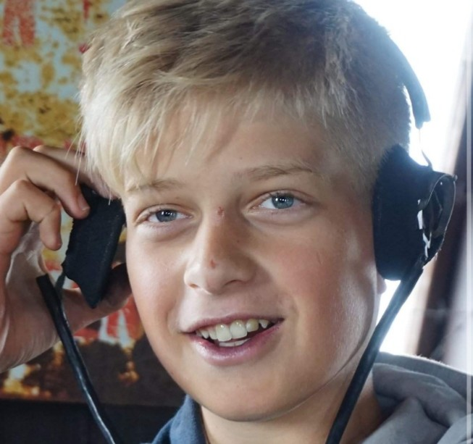
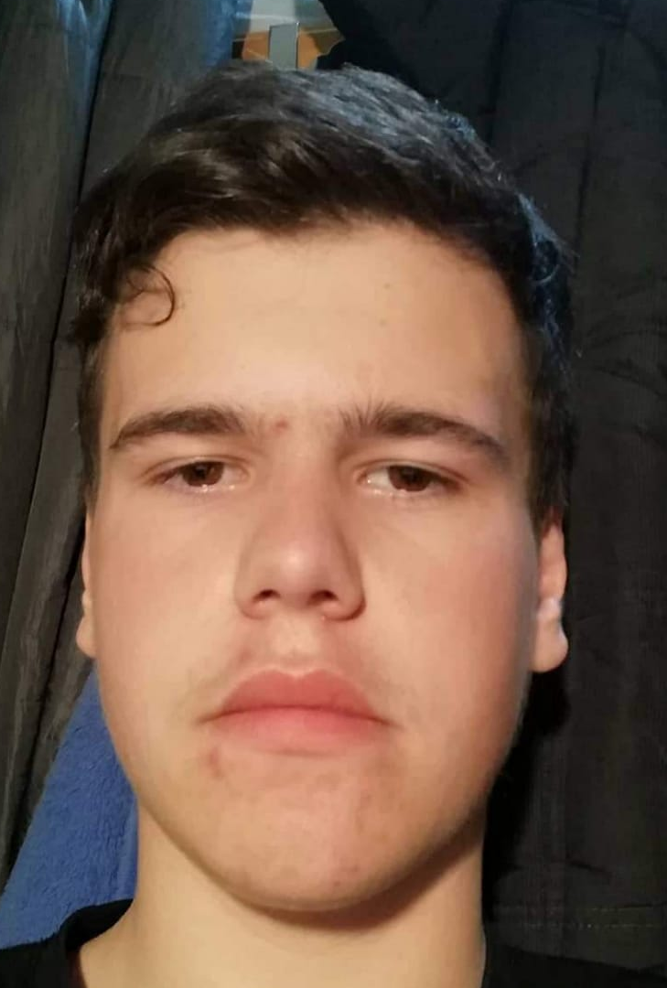
Vlčata - obecné
Vedoucí:
Miloslav Uher - Šroubek Ondřej Karlík – Hlína Marek Březina – Silver Eva Smolová – Nugetka
Tomáš Krisl – Kečup (do 2017)
Skauti pomocníci (na schůzkách – od 2018)
Matěj Skalický – Jedlík Lukáš Novák
Členská základna:
  16 – 23 mladších členů
Dvě družiny: Lišáci Orlíci

Slide 4
Vlčata - Činnost
Tradiční akce:
  aspoň 1x měsíčně výprava nebo jiná víkendovka
  využíváme střediskových akcí (lezecké závody, mikulášská, závody skautských hlídek)
  únor – den deskových her (spolu se skauty)
Prvky skautského programu:
  vlčácký nováček (ALE plnění občas trvá až 2 roky)
  3-stupňová vlčácká stezka (Mauglí…) – zatím nikdo nesplnil
  plnění vlčků pouze na táboře (výjimečně během roku)
Oddílový provoz:
  rotace dospělých vedoucích na schůzkách (Šroubek – Hlína – Silver), zvlášť vedoucí pro výpravy (Nugetka)
  pomoc starších skautů na schůzkách
  upadající motivování vlčat (bodování už asi potřebuje nový impulz, stejně tak motivace do víkendových akcí)

Slide 5
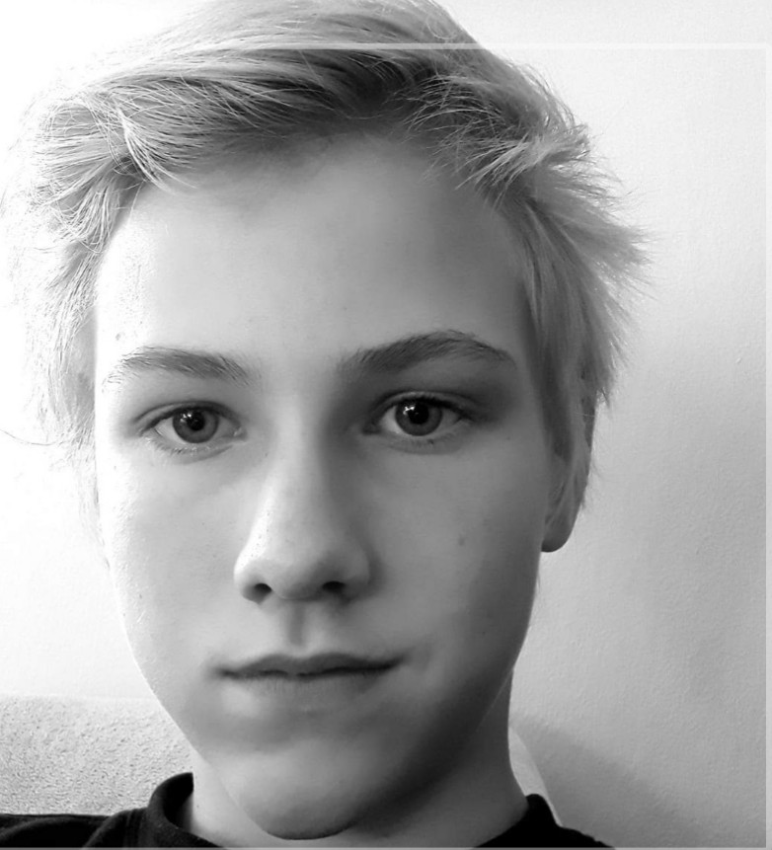
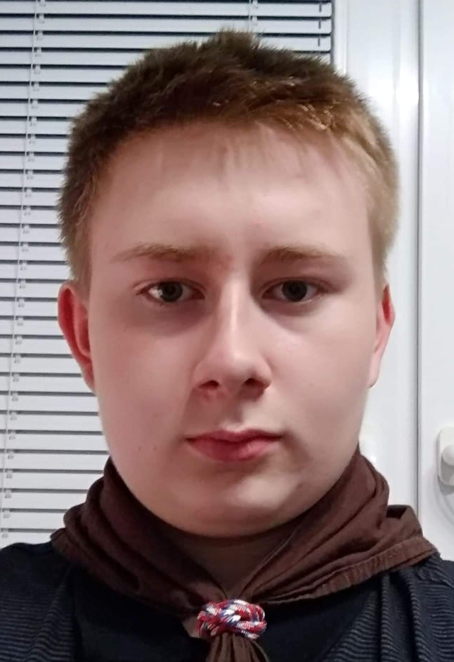
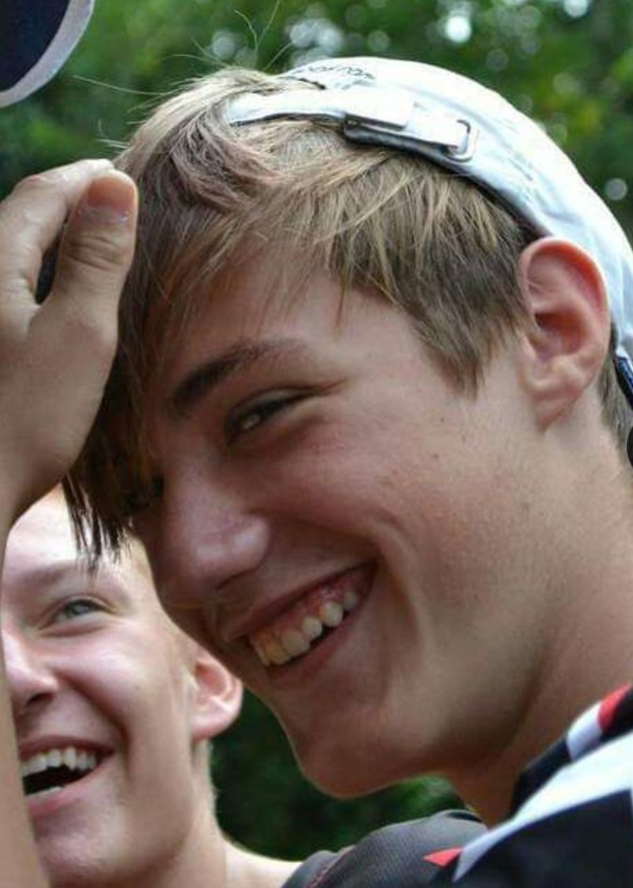
Skauti - obecné
Vedoucí:
Matěj Richtr – Vypravěč Tomáš Hacura – Sysel Jan Paukert Josef Krátký - Pepus
Dorůstající roveři (ikdyž v roverském kmeni neorganizovaní)
Matěj Skalický – Jedlík Lukáš Novák Jakub Dajčar – Doktor Václav Janouch – Starosta Jakub Dušek
Členská základna:
  16 – 20 mladších členů (vč. roverského věku)
Tři družiny: Bobři Jeleni Rysi

Slide 6
Skauti - Činnost
Tradiční akce:
  z historie – Mafiáni, Prospektoři
  novější – Casino, vánoční výprava na srub, výprava na Ivančenu
Prvky skautského programu:
  skautský Nováček a čtyřdílná stezka
  odborky podle nového systému, ale po startu na táboře 2018 usnuly
  snaha o družinový systém, ale družiny spíše formální
  modrý život
Oddílový provoz:
  zatahování mladších roverů do přípravy schůzek
  oddílové funkce pro starší skauty spojené s akcemi za odměnu
  nastavené bodování pro mladší členy

Slide 7
Oddílový swot
S = Silné stránky:
  stabilizovaná členská základna skautů
  aktivní starší skauti
  zaběhnutý systém fungování
W = Slabé stránky:
  stagnace, mírný pokles vlčat
  oddílové plánování, důslednost vedení
  uplatnění skautských prvků výchovy (stezky…)
O = Příležitosti:
  zapojení části skautů u vlčat
  „nevyužití“ bývalí členové, dorůstající skauti
  vzdělávání vedoucích
T = Hrozby:
  velký pokles základny vlčat
  vyhoření vedoucích u skautů, ztráta motivace
  nestabilita ve středisku

Slide 8
Jednička v 2019+
hledat smysluplnou činnost pro dorůstající rovery – neztratit je
zajištění fungování vlčat – rozšířit počty
„střídání stráží“ (změny ve vedení oddílu)
obnovení oddílových rad
záznamy z činnosti – kroniky a jak s nimi dál
větší důraz na družiny u skautů

